Slide 1


Probability Project: Insurance
Probability Course - Sekolah Data Pacmann
pacmann.io
© 2022 – Pacmann AI

Slide 2
Outline
Introduction
Dataset
Descriptive Statistic Analysis
Categorical Variables Analysis
Continuous Variables Analysis
Variables Correlation
Hypothesis Testing
Conclusion

Slide 3
Introduction
Notes:
Transisi antar outline

Slide 4
Introduction
Jika saya adalah manajer sebuah asuransi swasta, hal-hal apakah yang harus saya pertimbangkan untuk menentukan harga suatu produk asuransi?
Untuk mengetahui hal tersebut, saya mengumpulkan data-data tagihan serta profil pasien untuk mengetahui peluang-peluang skenario profil klien sehingga dapat memberikan harga yang bersaing tergantung masing-masing profil klien.

Slide 5
Dataset
Notes:
Transisi antar outline

Slide 6
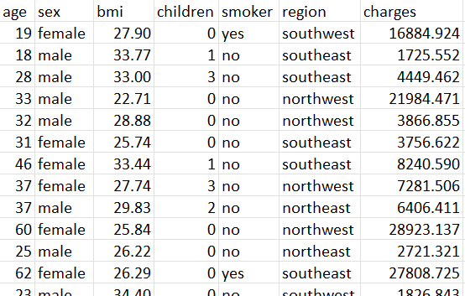
Dataset
Dataset yang digunakan dalam penelitian ini yaitu sampel data tagihan kesehatan personal yang berisi informasi usia, jenis kelamin, BMI, jumlah anak yang ditanggung asuransi, status merokok, wilayah tinggal di US, dan besar tagihan Kesehatan yang dibayarkan.

Slide 7
Question and Answer
Notes:
Transisi antar outline

Slide 8
#1 Descriptive Statistics Analysis
Notes:
Transisi antar outline

Slide 9
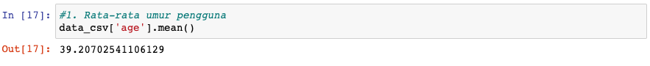
Rata-rata Usia
#1 Descriptive Statistic Analysis
Dengan bantuan pandas, rata-rata umur pengguna adalah 39.207 tahun

Slide 10
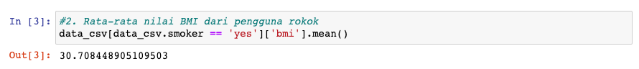
Rata-rata BMI
#1 Descriptive Statistic Analysis
Dengan bantuan pandas, diketahui rata-rata BMI perokok adalah 30.708

Slide 11
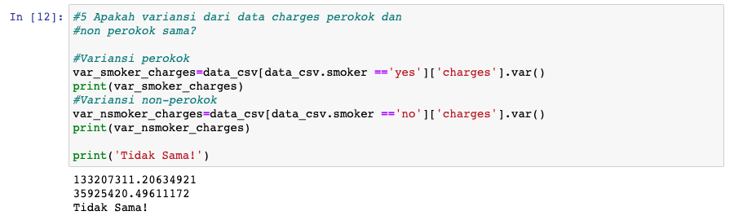
Variansi Tagihan Perokok dan Non Perokok
#1 Descriptive Statistic Analysis
Dengan bantuan pandas, dari sampel pengguna asuransi, didapatkan variansi tagihan Kesehatan berdasarkan status merokok.
Variansi tagihan kesehatan perokok = 133.207.311,2
Variansi tagihan kesehatan non perokok = 35.925.420,5

Slide 12
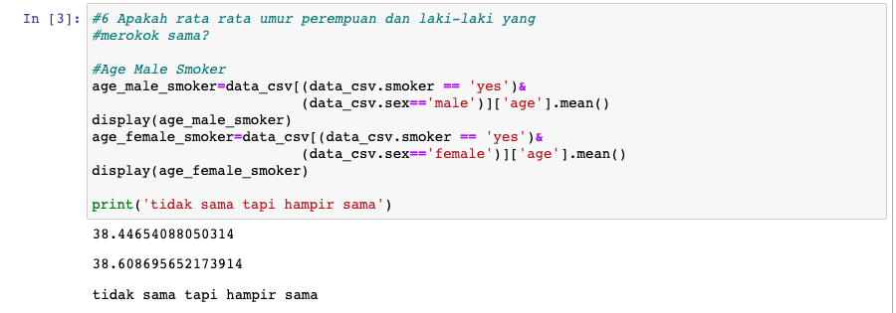
Rata-rata Umur Perokok Menurut Jenis Kelamin
#1 Descriptive Statistic Analysis
Dengan bantuan pandas, dari sampel data pengguna asuransi berusia 18-64 tahun didapatkan rata-rata usia:
Rata-rata usia perokok wanita = 38,61 tahun
Rata-rata usia perokok pria = 38,45 tahun

Slide 13
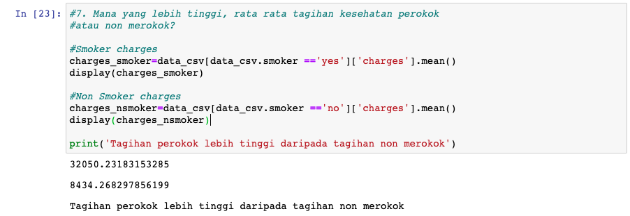
Rata-rata tagihan
#1 Descriptive Statistic Analysis
Dengan bantuan pandas, dari sampel data pengguna asuransi, didapatkan rata-rata tagihan.
Rata-rata tagihan perokok = 32.050,23
Rata-rata tagihan non perokok = 8.434,27

Slide 14
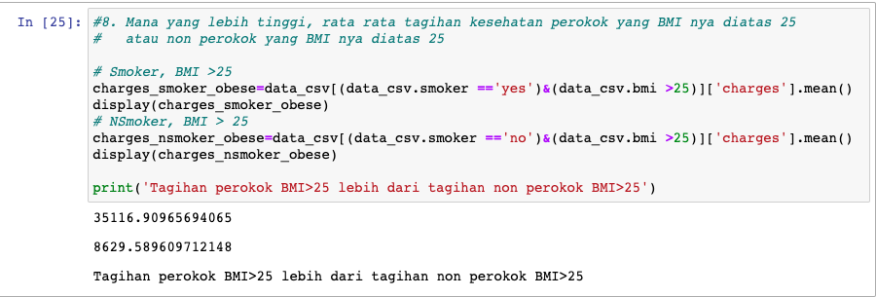
Rata-rata tagihan BMI > 25, Perokok maupun Non Perokok
#1 Descriptive Statistic Analysis
Dengan bantuan pandas, dari sampel data pengguna asuransi, didapatkan rata-rata tagihan untuk BMI > 25.
Rata-rata tagihan perokok BMI>25 = 35.116,91
Rata-rata tagihan non perokok BMI>25 = 8.629,59

Slide 15
Analysis
#1 Descriptive Statistic Analysis
Dataset yang digunakan diambil dari 1338 orang dengan usia rata-rata 39,21 tahun, artinya sebagian besar adalah orang dewasa. Rerata usia perokok dan bukan perokok tidak berbeda jauh, artinya kumpulan data cukup seimbang.
Rerata nilai BMI perokok dan bukan perokok tidak jauh berbeda yaitu 30,71 dan 30,65. Angka ini menunjukkan bahwa kebanyakan orang memiliki BMI yang tergolong obesitas. Kisaran normal BMI adalah sekitar 18,5-25. Ini juga berarti bahwa pengambil asuransi kebanyakan orang yang obesitas.

Slide 16
Analysis
#1 Descriptive Statistic Analysis
Rata-rata tagihan untuk perokok adalah 32.050,23, jauh lebih tinggi dari rata-rata tagihan untuk bukan perokok yang sebesar 8.434,27. Bahkan dengan BMI lebih besar dari 25, tagihan rata-rata untuk perokok lebih tinggi daripada non-perokok, masing-masing sebesar 35.116,91 dan 8.629,59. Kemungkinan merokok meningkatkan tagihan kesehatan.
Rincian tagihan medis untuk perokok dan bukan perokok adalah 11.541,55 dan 5.993,78. Distribusi ini tidak terlalu jauh dari rata-rata yang sesuai, tetapi jika dibandingkan dengan rata-rata distribusi tagihan untuk bukan perokok, maka distribusi tagihan untuk bukan perokok lebih luas.

Slide 17
#2 Categorical Variables Analysis
Notes:
Transisi antar outline

Slide 18
Tagihan Berdasarkan Jenis Kelamin
#2 Categorical Variables Analysis
Dengan bantuan pandas, dari sampel data pengguna asuransi, didapatkan rata-rata dan tagihan tertinggi:
Rata-rata tagihan perempuan adalah 12569.57884383534
Rata-rata tagihan laki-laki adalah 13956.751177721886
Tagihan maksimum perempuan adalah 63770.42801
Tagihan maksimum laki-laki adalah 62592.87309
Sehingga jika ditinjau dari rata-rata tagihan maka tagihan laki-laki lebih tinggi daripada tagihan perempuan Namun jika ditinjau dari tagihan maksimal maka tagihan perempuan lebih tinggi daripada tagihan laki-laki

Slide 19
Proporsi banyak orang di tiap wilayah
#2 Categorical Variables Analysis
Dengan bantuan pandas, dari sampel data pengguna asuransi, didapatkan proporsi:
Wilayah | Banyak Orang | Proporsi
Northeast | 324 | 0.242152466367713
Northwest | 325 | 0.242152466367713
Southeast | 364 | 0.27204783258594917
Southwest | 325 | 00.2428998505231689
Karena ada perbedaan banyak orang di setiap region, maka proporsinya tidak semuanya sama di tiap region.

Slide 20
Proporsi perokok dan non perokok
#2 Categorical Variables Analysis
Dengan bantuan pandas, dari sampel data pengguna asuransi, didapatkan proporsi:
 | Banyak Orang | Proporsi
Perokok | 274 | 0.20478325859491778
Non Perokok | 1064 | 0.7952167414050823
Proporsi non perokok lebih tinggi daripada proporsi perokok

Slide 21
Peluang Jenis Kelamin Perokok
#2 Categorical Variables Analysis
Jumlah perempuan yang merokok = 115
Jumlah perokok= 274
Peluang perempuan jika diketahui dia perokok = 115/274 = 0,42
Peluang laki-laki jika diketahui dia perokok = 1 – 0,42 = 0,58
jadi Peluang perempuan jika diketahui dia perokok adalah 0.42

Slide 22
Analysis
#2 Categorical Variables Analysis
Dari dataset diketahui bahwa tagihan tertinggi adalah milik perempuan, namun rata-rata tagihan laki-laki lebih tinggi dengan nilai 13.959,75 sedangkan tagihan perempuan lebih rendah sedikit dengan nilai 12.569,58. Tagihan itu sendiri tersebar secara eksponensial, yang berarti kebanyakan orang mendapatkan tagihan rendah.
Proporsi penduduk keempat wilayah tersebut cukup mirip dengan wilayah Tenggara, sedikit lebih tinggi tetapi perbedaannya tidak signifikan. Hal ini menunjukkan bahwa kumpulan data cukup seimbang.
Menurut dataset, persentase non-perokok lebih besar daripada perokok, dengan persentase non-perokok mencapai 80% dari data. Hal ini menunjukkan bahwa sebagian besar masyarakat adalah bukan perokok dibandingkan dengan perokok. Di antara perokok ini, perokok lebih cenderung laki-laki daripada perempuan.

Slide 23
#3 Continuous Variables Analysis
Notes:
Transisi antar outline

Slide 24
Peluang Tagihan < 16.700 Jika BMI < 25
#3 Continuous Variables Analysis
Dengan bantuan pandas, dari sampel data pengguna asuransi, didapatkan:
Jumlah tagihan <$16700 serta BMI <25 adalah 194
Jumlah BMI<25 adalah 245
Peluangnya adalah 0.7918367346938775
Peluang tagihan>16700 serta BMI <25 adalah 0.2081632653061225

Slide 25
Peluang Tagihan > 16.700 Jika Perokok & BMI > 25
#3 Continuous Variables Analysis
Jumlah perokok dengan tagihan >$16700 serta BMI >25 adalah 215
Jumlah BMI > 25 adalah 1091
Peluangnya adalah 0.19706691109074242
Peluang perokok dengan tagihan <$16700 serta BMI>25 adalah 0.8029330889092576

Slide 26
Peluang Tagihan >16.700 Jika Perokok
#3 Continuous Variables Analysis
Jumlah tagihan >$16700 serta Smoker adalah 254
Jumlah perokok adalah 274
Peluangnya adalah 0.927007299270073
Peluang Tagihan <$16700 serta Smoker adalah 0.07299270072992703

Slide 27
Peluang BMI>25 Jika Tagihan 16.700
#3 Continuous Variables Analysis
Jumlah dengan tagihan >$16700 serta BMI >25 adalah 283
Jumlah dengan tagihan > 16700 adalah 334
Peluang pasien dengan BMI > 25 jika diketahui tagihan melebihi $16700 adalah 0.8473053892215568
Peluang pasien dengan BMI > 25 jika diketahui tagihan melebihi $16700 adalah 0.15269461077844315
Sehingga disimpulkan lebih berpeluang pasien dengan BMI > 25 melebihi tagihan $16700

Slide 28
Peluang Seseorang Perokok Jika BMI>25 dan Tagihan >16.700
#3 Continuous Variables Analysis
Jumlah perokok dengan tagihan >$16700 serta BMI >25 adalah 215
Jumlah dengan tagihan >$16700 serta BMI >25 adalah 215
Peluang pasien perokok dengan BMI > 25 jika diketahui tagihan melebihi $16700 adalah 0.7597173144876325
Peluang pasien non perokok dengan BMI > 25 jika diketahui tagihan melebihi $16700 adalah 0.24028268551236753
Sehingga dapat disimpulkan bahwa pasien merokok dengan profil BMI > 25 berpeluang lebih besar untuk memilki tagihan melebihi $16700

Slide 29
Analysis
#3 Continuous Variables Analysis
Dari analisis terkait BMI, ditemukan bahwa:
Kemungkinan besar seseorang dengan BMI <25> 16.700 (probabilitas 0,79).
Seorang perokok dengan BMI > 25 lebih mungkin memiliki tagihan > 16.700 daripada < 16 > 16.700, yang memiliki BMI > 25 lebih dari BMI < 25 (peluangnya adalah 0,85).
Oleh karena itu, dapat disimpulkan bahwa semakin tinggi BMI, semakin tinggi kemungkinan orang tersebut akan menerima tagihan medis yang besar.

Slide 30
Analysis
#3 Continuous Variables Analysis
Dari analisis yang melibatkan perokok/bukan perokok, ditemukan bahwa:
Seorang perokok lebih mungkin memiliki tagihan >16.700 kalau BMI>25 dan tagihan >16.700, dia lebih cenderung merokok daripada bukan perokok (peluang 0,76).
Oleh karena itu, dapat disimpulkan bahwa seorang perokok cenderung memiliki tagihan kesehatan yang lebih tinggi.

Slide 31
#4 Variables Correlation
Notes:
Transisi antar outline

Slide 32
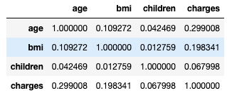
Korelasi
#4 Variables Correlation
Dengan bantuan sintaks pandas.dataframse.corr(), dihasilkan pairwise correlation dari semua kolom pada data.
Metode yang digunakan adalah korelasi Pearson.

Slide 33
#5 Hypothesis Testing
Notes:
Transisi antar outline

Slide 34
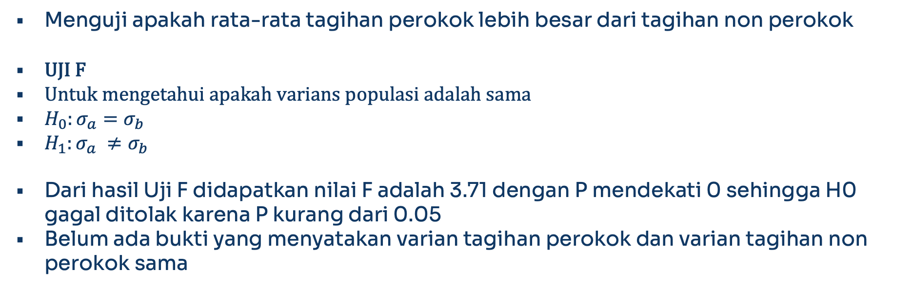
Uji #1: Tagihan Perokok Lebih Besar dari Tagihan Non Perokok
#5 Hypothesis Testing
Menguji apakah rata-rata tagihan perokok lebih besar dari tagihan non perokok
UJI F
Untuk mengetahui apakah varians populasi adalah sama
${H_{0}:σ}_{a}=σ_{b}$
${H_{1}:σ}_{a} ≠σ_{b}$
Dari hasil Uji F didapatkan nilai F adalah 3.71 dengan P mendekati 0 sehingga H0 gagal ditolak karena P kurang dari 0.05
Belum ada bukti yang menyatakan varian tagihan perokok dan varian tagihan non perokok sama

Slide 35
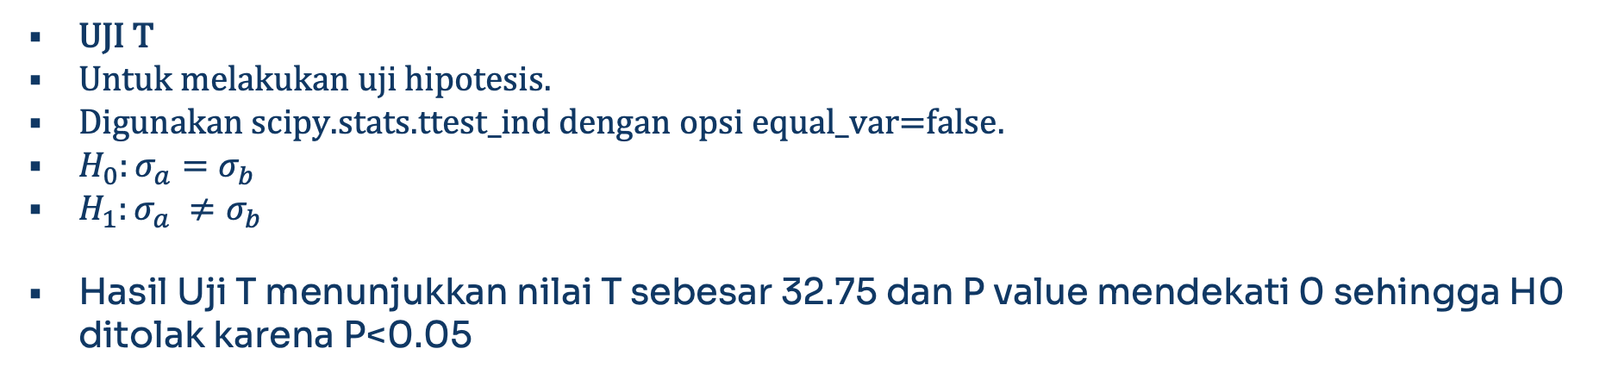
#5 Hypothesis Testing
UJI T
Untuk melakukan uji hipotesis.
Digunakan scipy.stats.ttest_ind dengan opsi equal_var=false.
${H_{0}:σ}_{a}=σ_{b}$
${H_{1}:σ}_{a} ≠σ_{b}$
Hasil Uji T menunjukkan nilai T sebesar 32.75 dan P value mendekati 0 sehingga H0 ditolak karena P<0.05

Slide 36
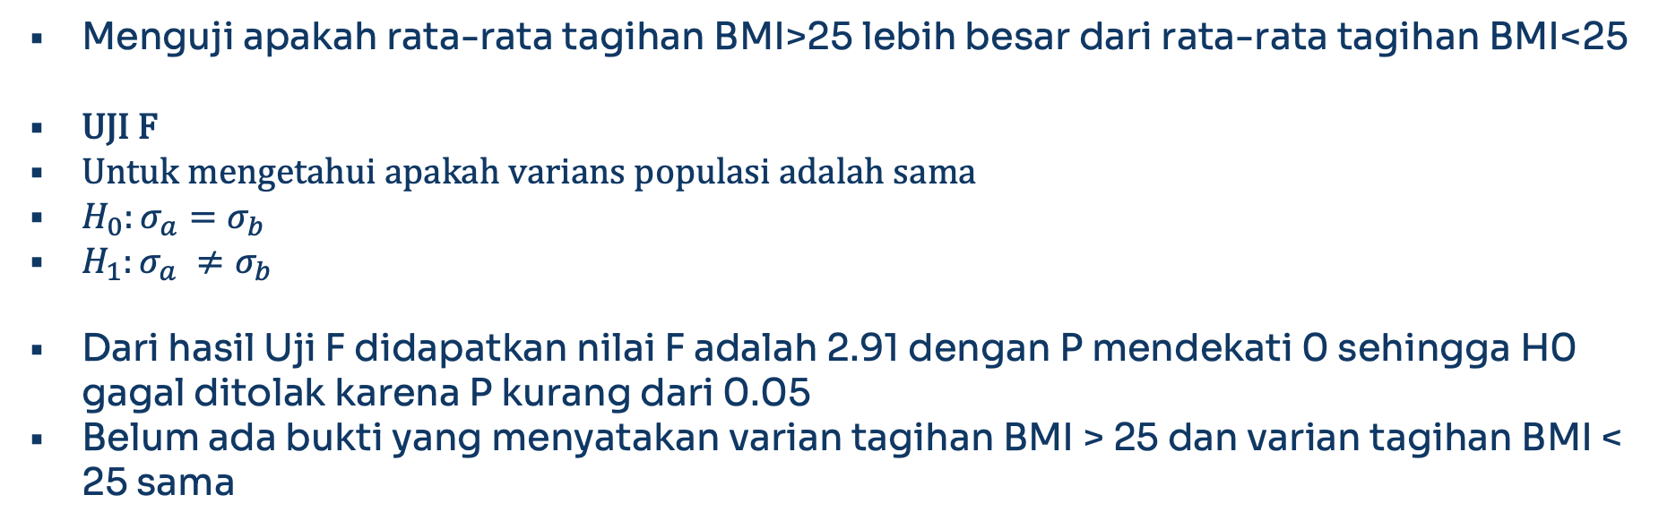
Uji #2: Tagihan BMI>25 Lebih Besar dari Tagihan BMI<25
#5 Hypothesis Testing
Menguji apakah rata-rata tagihan BMI>25 lebih besar dari rata-rata tagihan BMI<25
UJI F
Untuk mengetahui apakah varians populasi adalah sama
${H_{0}:σ}_{a}=σ_{b}$
${H_{1}:σ}_{a} ≠σ_{b}$
Dari hasil Uji F didapatkan nilai F adalah 2.91 dengan P mendekati 0 sehingga H0 gagal ditolak karena P kurang dari 0.05
Belum ada bukti yang menyatakan varian tagihan BMI > 25 dan varian tagihan BMI < 25 sama

Slide 37
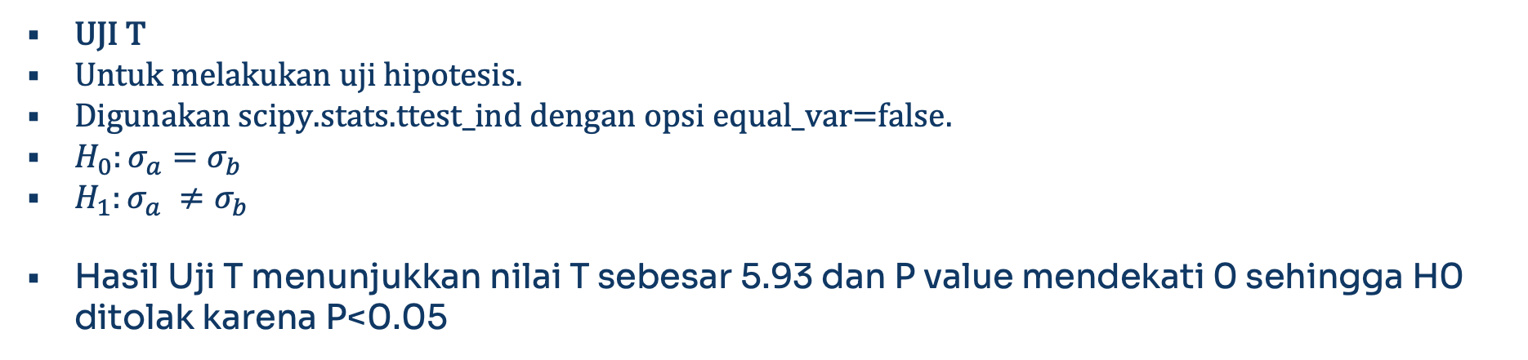
#5 Hypothesis Testing
UJI T
Untuk melakukan uji hipotesis.
Digunakan scipy.stats.ttest_ind dengan opsi equal_var=false.
${H_{0}:σ}_{a}=σ_{b}$
${H_{1}:σ}_{a} ≠σ_{b}$
Hasil Uji T menunjukkan nilai T sebesar 5.93 dan P value mendekati 0 sehingga H0 ditolak karena P<0.05

Slide 38
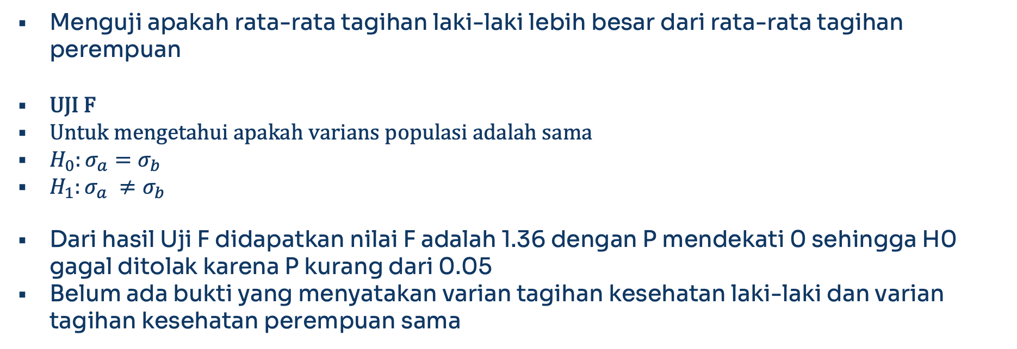
Uji #3: Tagihan Laki-laki Lebih Besar dari Tagihan Perempuan
#5 Hypothesis Testing
Menguji apakah rata-rata tagihan laki-laki lebih besar dari rata-rata tagihan perempuan
UJI F
Untuk mengetahui apakah varians populasi adalah sama
${H_{0}:σ}_{a}=σ_{b}$
${H_{1}:σ}_{a} ≠σ_{b}$
Dari hasil Uji F didapatkan nilai F adalah 1.36 dengan P mendekati 0 sehingga H0 gagal ditolak karena P kurang dari 0.05
Belum ada bukti yang menyatakan varian tagihan kesehatan laki-laki dan varian tagihan kesehatan perempuan sama

Slide 39
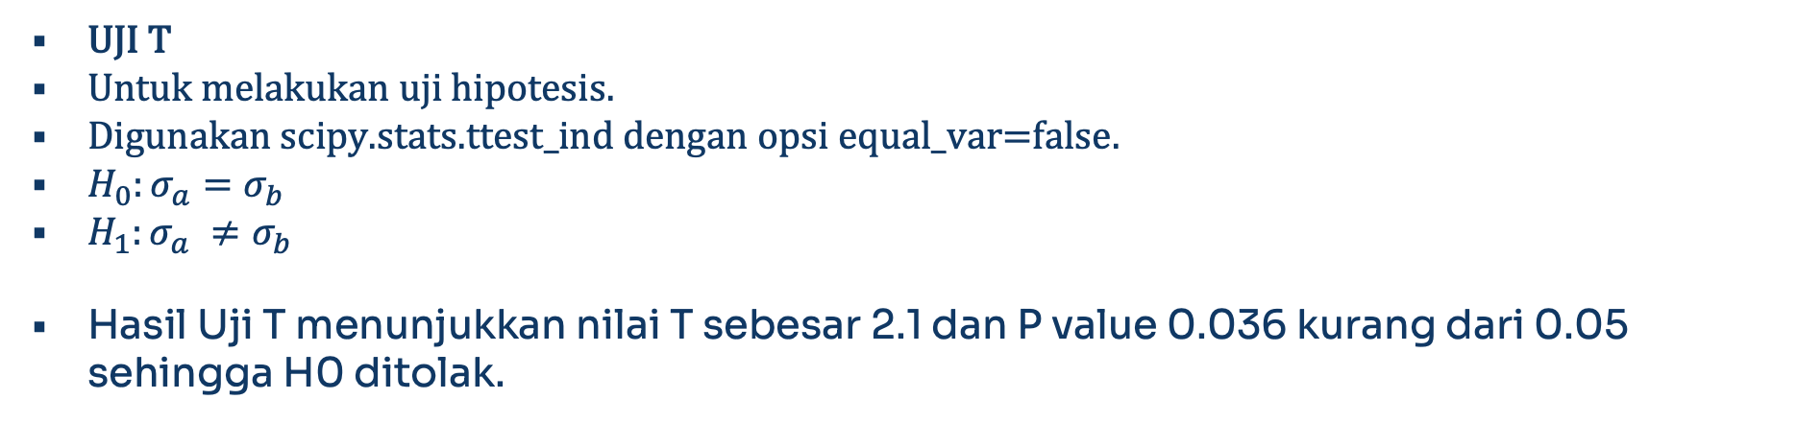
#5 Hypothesis Testing
UJI T
Untuk melakukan uji hipotesis.
Digunakan scipy.stats.ttest_ind dengan opsi equal_var=false.
${H_{0}:σ}_{a}=σ_{b}$
${H_{1}:σ}_{a} ≠σ_{b}$
Hasil Uji T menunjukkan nilai T sebesar 2.1 dan P value 0.036 kurang dari 0.05 sehingga H0 ditolak.

Slide 40
Conclusion
Notes:
Transisi antar outline

Slide 41
Conclusion
Dari semua analisis yang telah dilakukan, tampaknya jenis kelamin, usia, BMI dan perokok/bukan perokok berpengaruh terhadap besaran tagihan berobat.
Pria lebih mungkin menerima tagihan lebih besar daripada wanita.
Usia berkorelasi positif dengan tagihan, semakin tua seseorang, semakin besar tagihannya, tetapi hubungan ini tidak signifikan dibandingkan dengan faktor lain.
Semakin tinggi BMI, semakin besar kemungkinan tagihan.
Tagihan perokok cenderung lebih besar daripada tagihan non-perokok.

Slide 42
Notes
Dapat dilakukan visualisasi yang lebih interaktif.
Dapat dilakukan uji faktor lainnya seperti pengaruh umur terhadap tagihan dibandingkan dengan potential gain dari produk asuransi.

Slide 43
Reference
Introduction to Probability, Dimitri P. Bertsekas & John N. Tsitsiklis
Chapter 4.5 Covariance and Correlation
Probability and Statistics for Engineers and Scientist, Ronald E. Walpole et. all
Chapter 10 – One and Two-Sample Tests of Hypotheses
H. Myers & Sharon L. Myers
Chapter 10.10 One- and Two-Sample Tests Concerning Variances
http://p2ptm.kemkes.go.id/infographicp2ptm/obesitas/tabel-batas-ambang-indeks-massa-tubuh-imt
Jupyter Notebook
Numpy
pandas
Scipy

